Slide 1
Teoría De Colas
Integrantes:

Slide 2
<Cómo separamos los temas>
Que es una cola. (1 PERSONA)
Diferencia con redes de colas.
Componentes básicos de un sistema de colas
Kendall
Modelo M/M/1 (2 PERSONAS)
Teoria (Relacionar con Kendall)
Esquema básico
Congestionamiento
Equilibrio
Modelo M/M/1/N (2 PERSONAS)
Teoria (Relacionar con Kendall)
Esquema básico
Rendimiento
Rendimiento a la entrada.
Rendimiento a la salida
¿Por qué son iguales?

Slide 3
Introducción
¿Qué es la teoría de colas?
Ejemplos reales: Física: Bancos, Hospitales, Supermercados, Peajes, Industrias o líneas de producción, etc.
Ejemplos en el contexto de la informática: Procesamiento por CPU, Routers y switches de red, Colas de impresión, etc
La teoría de colas es una rama de la matemática aplicada que estudia el comportamiento de las líneas de espera. Se utiliza para analizar sistemas donde hay demanda de un servicio y este debe ser atendido por uno o más servidores.
Cuando el servicio no puede ser satisfecho de forma inmediata, los clientes deben esperar, formando así una cola. Permite evaluar el rendimiento del sistema: tiempos de espera, uso del servidor, longitud promedio de la cola, etc.
Componentes: Cliente que llegan a un lugar demandando un servicio al Servidor, que posee una cierta capacidad de atención
Objetivo principal:
Minimizar el tiempo que los clientes pasan en el sistema → Se beneficia al que recibe el servicio
Minimizar los costos totales por aquellos que solicitan el servicio y de quienes lo prestan → Se beneficia el que presta el servicio

Slide 4
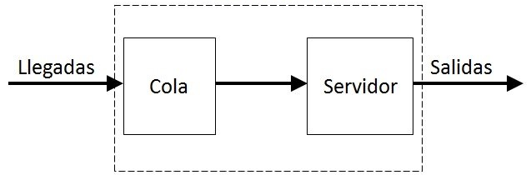
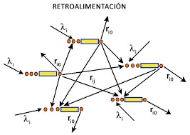
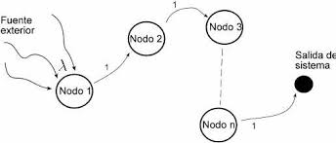
Diferencia con Redes de Colas
🔹 Un sistema de colas es un sistema aislado: un solo punto donde los clientes llegan, esperan y son atendidos. Se clasifican en Monocanal y Multicanal.
🔹 Una red de colas es una interconexión de varios sistemas de colas: los clientes pueden pasar de una cola a otra. Es más complejo y modela situaciones como hospitales (donde un paciente puede ir de admisión a rayos, laboratorio, etc.).
Cola simple: fila para pagar en la caja.
→ Uni-etapa
Red de colas: procesos en una fábrica donde un producto pasa por varias máquinas, cada una con su propia cola.
→ Multi-etapa

Slide 5
Características básicas de los sistemas de colas
1) Régimen de llegada de los clientes:
Describe cómo ingresan los clientes al sistema.
Puede clasificarse según estas características:
Estocástico (aleatorio): Los tiempos entre llegadas no son predecibles con exactitud. Se modelan con variables aleatorias que siguen una distribución de probabilidad. La distribución más común para este tipo es M (Exponencial o Poisson) con llegadas totalmente al azar, sin memoria (markoviana).
Programado (determinista): Las llegadas se producen a intervalos fijos y conocidos, como turnos cada 15 minutos. Se representa con la distribución D (Determinista).
General (G): No se asume ninguna forma específica. Se usa cuando no se conoce la distribución exacta o es muy variable.
Consideraciones adicionales:
Impaciencia: algunos clientes se van si la cola es muy larga o si esperan demasiado tiempo.
Variabilidad en el tiempo:
Si la tasa de llegada no cambia, el sistema es estacionario.
Si cambia según la hora o condiciones, es no estacionario.

Slide 6
2) Régimen de servicio de los servidores:
Describe cómo se atiende a los clientes una vez que ingresan al sistema.
Duración del servicio:
Constante (determinista): todos los clientes son atendidos en el mismo tiempo. Ej: todos tardan exactamente 5 minutos.
Variable (aleatorio): cada cliente puede tardar más o menos. Ej: uno tarda 3 minutos, otro 6, otro 2…
Debido a esta variación, el régimen de servicio también se modela con una distribución de probabilidad, como:
M (Exponencial): tiempo aleatorio, sin memoria (markoviano).
D (Determinista): tiempo fijo.
G (General): patrón irregular o desconocido.
Forma de atención:
Individual: se atiende a un cliente por vez.
Ejemplo: Un peluquero cortando el pelo a un cliente a la vez.
En lotes: se atienden varios clientes juntos (por ejemplo, carga de datos por grupos).
Ejemplo: Un ascensor carga un grupo de pasajeros.

Slide 7
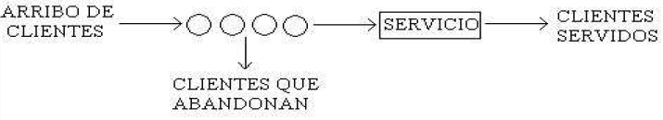
3) Número de canales de servicio’:
Sistemas Monocanal
Hay un solo servidor en el sistema.
Los clientes hacen una cola única y son atendidos uno por uno.
Simbología: por ejemplo, M/M/1 (1 canal). Ejemplo: una ventanilla de atención al cliente con un solo empleado.

Slide 8
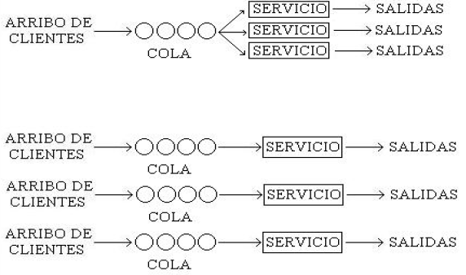
3) Número de canales de servicio’’:
Sistemas Multicanal
Hay varios servidores en paralelo.
Puede haber:
Una cola única común que alimenta a varios servidores, o
Una cola para cada servidor.
Simbología: por ejemplo, M/M/c (c canales). Ejemplo: tres cajas en un supermercado donde los clientes se reparten.

Slide 9

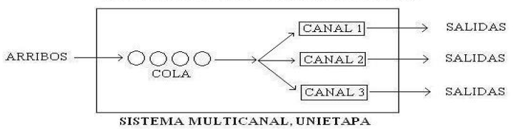
4) Número de etapas de servicio (Para Redes de Colas)’:
Sistemas Unietapa
El cliente pasa una sola vez por una cola y un servidor.
Una vez atendido, sale del sistema. Ejemplo: retirar una encomienda: hacés la cola, te atienden, te vas.

Slide 10
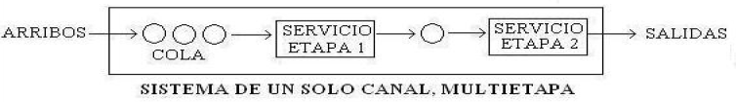
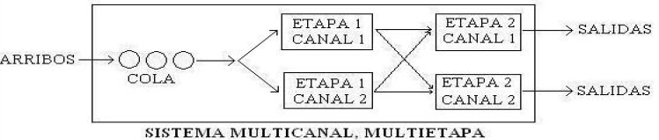
4) Número de etapas de servicio (Para Redes de Colas)’’:
Sistemas Multietapa
El cliente pasa por varias etapas secuenciales (varias colas y servidores).
Puede haber reciclado: volver a una etapa anterior si hay errores. Ejemplo: proceso judicial:
Presentación en mesa de entrada.
Análisis jurídico en despacho.
Revisión del secretario y decisión del juez.

Slide 11
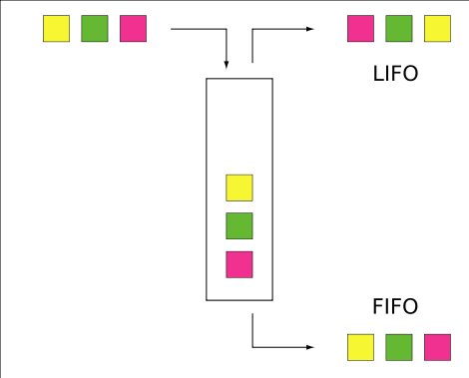
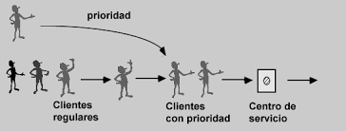
5) Disciplina de cola: Define el orden de atención. Puede ser:
FIFO (primero en llegar)
LIFO (último en llegar)
RRS (selección aleatoria de servicio)
Por prioridad. (el cliente más importante puede interrumpir al que está siendo atendido)
6) Capacidad del sistema: Es la cantidad máxima de clientes permitidos en la cola y servicio. Si es finita, los nuevos clientes pueden ser rechazados, lo que refleja limitaciones o impaciencia.
7) Población posible de clientes (opcional): Considera si hay una cantidad finita de clientes posibles, como en sistemas cerrados o limitados.

Slide 12
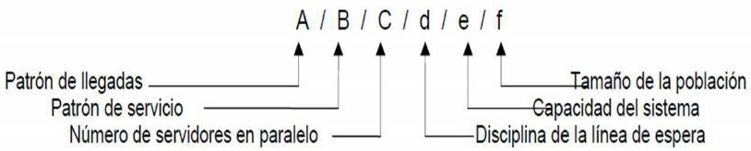
Notación de Kendall
Sirve para describir de forma estandarizada un sistema de colas.
A → 1) Distribución de los tiempos de llegada (patrón de arribos)
B → 2) Distribución de los tiempos de servicio
C → 3) Número de servidores en paralelo
d → 5) Disciplina de la cola
e → 6) Capacidad del sistema
f → 7) Tamaño de la población
La notación de Kendall no incluye el número de etapas de servicio (4) porque está pensada originalmente para representar una sola estación de servicio y no sistemas complejos con múltiples etapas (Redes de colas).
Si no existe restricción en la capacidad del sistema (e = ∞) y la política de servicio es FIFO, no se suelen incorporar dichos símbolos en la notación, así, M/D/3 es equivalente a M/D/3/FIFO/∞ y significa que los clientes entran según una distribución exponencial, se sirven de manera determinística con 3 servidores sin limitación de capacidad en el sistema y siguiendo una estrategia FIFO de servicio.

Slide 13
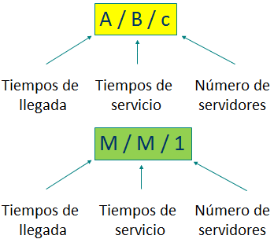
Modelo M/M/1
La capacidad es limitada, es N. En el sistema nunca puede haber más de N clientes.
La primera M indica que los arribos son markovianos, se distribuyen en poisson.
La segunda M indica que los tiempos son markovianos, se distribuyen exponencialmente.
El número 1 indica que hay solo un servidor

Slide 14
Modelo M/M/1
Es el modelo más sencillo, corresponde a un solo servidor y a una sola fila de clientes.
Características:
La población de clientes es infinita y todos los clientes son pacientes.
Los clientes llegan de acuerdo con una distribución de Poisson y con una tasa media de llegadas de λ.
La distribución del servicio es exponencial, con una tasa media de servicio de µ.
La tasa media del servicio es mayor que la tasa media de llegadas.
A los clientes que llegan primero se les atiende primero (FIFO).
La longitud de la fila de espera es limitada.

Slide 15
Esquema básico
Las entradas son independientes a las salidas.
La disciplina de atención es FIFO.
λ -> Es el número promedio de clientes que llegan al sistema por unidad de tiempo.
µ -> Es el número promedio de clientes que el servidor puede atender por unidad de tiempo.
Ya que el sistema es M/M ambas tasas son exponenciales.
Tasa media de llegadas.
Tasa media de servicio.
λ
Aŕea de espera
µ

Slide 16
Congestionamiento y Equilibrio
El nivel de congestionamiento depende de cuánto tráfico entra al sistema en comparación con cuánto se puede procesar.
ρ = μ / λ​
Se dice que el sistema se congestiona cuando la cola crece sin límites, es decir tiende a infinito. Esto ocurre cuando:
ρ = (μ / λ)​ ≥ 1
Por lo tanto:
Si λ < μ el sistema no se congestiona.
Si λ ≥ μ el sistema sí se congestiona, porque llegan más clientes de los que pueden ser atendidos y la cola comienza a crecer indefinidamente
Utilización del sistema (porcentaje del tiempo que el servidor está ocupado).

Slide 17
Ejemplo pŕactico
La gerente de una droguería está interesada en brindar un buen servicio a personas mayores que compren en su establecimiento. Actualmente, la droguería tiene una caja registradora reservada para los clientes de la tercera edad. Estas personas llegan a la caja a un ritmo promedio de 30 clientes por hora, de acuerdo con una distribución de Poisson, y son atendidos a una tasa promedio de 35 clientes por hora, con tiempos de servicio exponenciales.
Tasa de llegadas (λ) -> 30 clientes por hora.
Tasa de servicio (μ) -> 35 clientes por hora.
Calcular la probabilidad que haya cero clientes en el sistema:

Slide 18
M/M/1/N

Slide 19
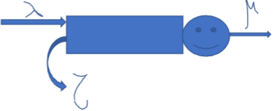
Caracteristicas y Esquma basico
Las salidas son independientes de las entradas.
La disciplina de atención es FIFO.

Slide 20
Rendimiento
Rendimiento
Es el verdadero aprovechamiento del sistema. Puede medirse a la entrada o a la salida.
Rendimiento a la entrada. Es la parte de la tasa de entrada que corresponde a los que realmente logran ingresar al sistema, es decir, una vez que se le resta a la tasa de arribos la parte correspondiente a los clientes que son rechazados.
Rendimiento a la salida. Es la verdadera tasa de salida del sistema. Es la parte de la tasa de servicio que queda al quitarle lo que corresponde a los tiempos ociosos del servidor.
¿Por qué son iguales?
Porque el rendimiento es uno solo. Independientemente de la metodología utilizada o el lugar donde se realice el cálculo, el rendimiento tiene que dar lo mismo. Todos los clientes que ingresan dentro del tiempo de funcionamiento del sistema deben ser atendidos dentro de ese tiempo.

